Slide 1
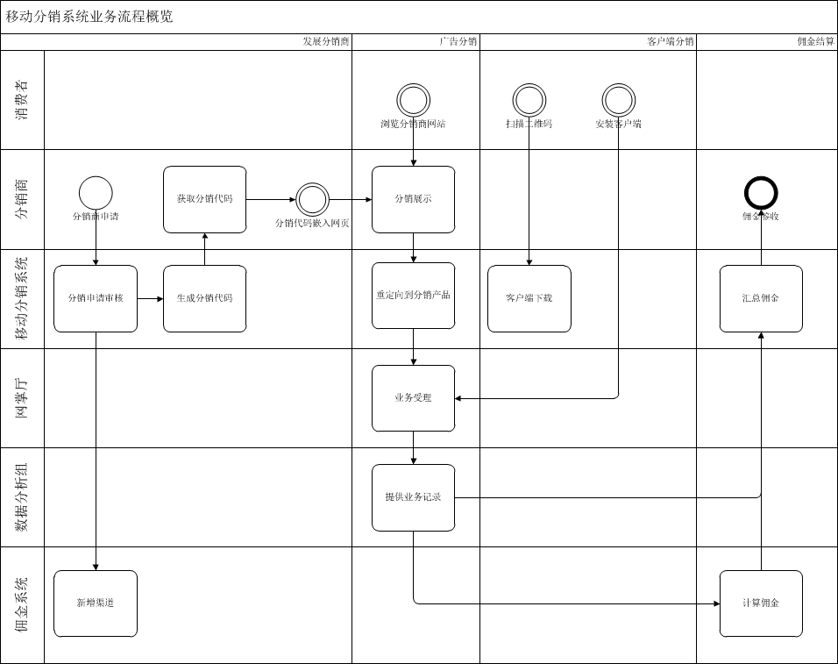

Slide 2
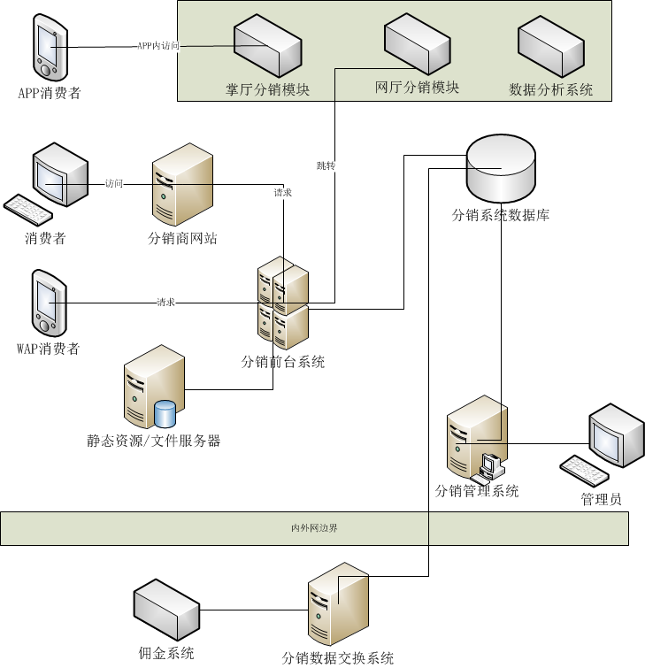

Slide 3
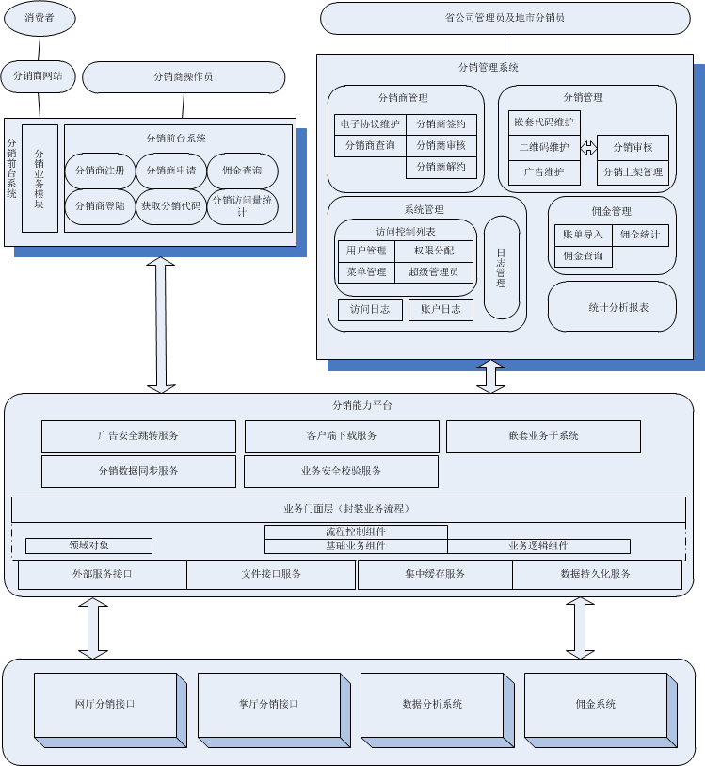

Slide 4
掌网厅一期改造需求
网掌厅需要新增日志字段
客户端针对每个分销商发布对应的APP安装包通过分销系统的文件服务器提供下载服务
字段名 | 长度 | 描述
Fx_id_token | 128 | FX_分销业务类别_分销商HASH字符串
Referrer | 不定长 | 访问来源

Slide 5
数据分析一期改造需求
为便于分销系统对交易数据进行合法性校验和过滤，数据分析系统需要定期提供包含下表内容的记录清单
字段 | 描述
交易唯一识别码
办理的用户识别码 | 手机号、电话号码等
业务订单金额
订单状态
Fx_token | 传入的Fx_token内容
Referer | 访问来源
订单来源 | 默认值为WT（网厅），ZT掌厅

Slide 6
佣金系统一期接口需求
根据分销系统提供的分销商信息，建立相应的组织架构，并将结果返回分销系统
根据分销系统提供的商品信息，建立项目和政策，并将结果返回分销系统
定期根据分销系统提供的交易清单结算佣金，并将结果明细返回分销系统

Slide 7
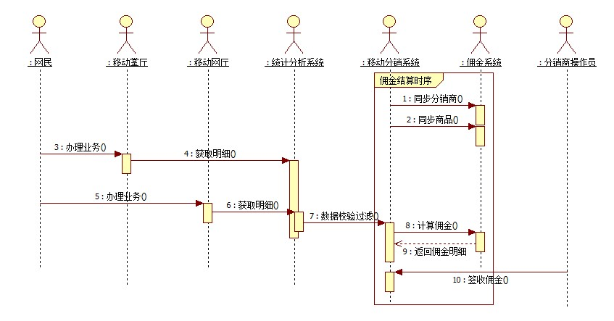
佣金系统一起接口需求

